Slide 1

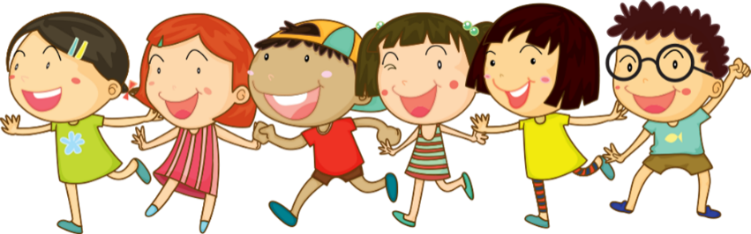

TRƯỜNG TIỂU HỌC HÒA NGHĨA
CHÀO MỪNG
QUÝ THẦY, CÔ GIÁO VỀ DỰ GIỜ THĂM LỚP
Môn: Tự nhiên xã hội - Lớp 1A
Giáo viên: Đỗ Thị Hoàn

Slide 2
Bài 21: Các giác quan của cơ thể (tiết 3)

Slide 3
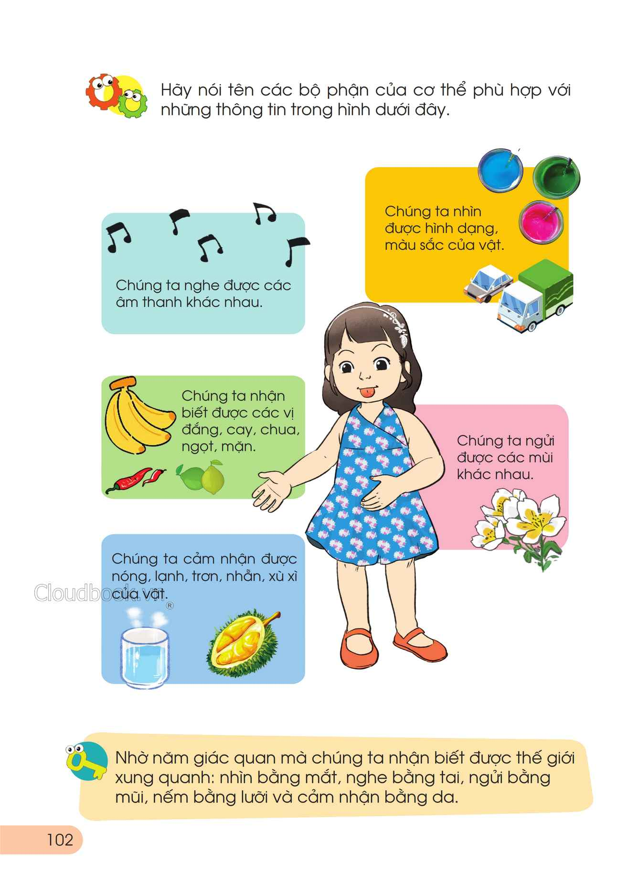
Bằng mắt
Bằng tai
Bằng lưỡi
Bằng da
Bằng mũi

Slide 4

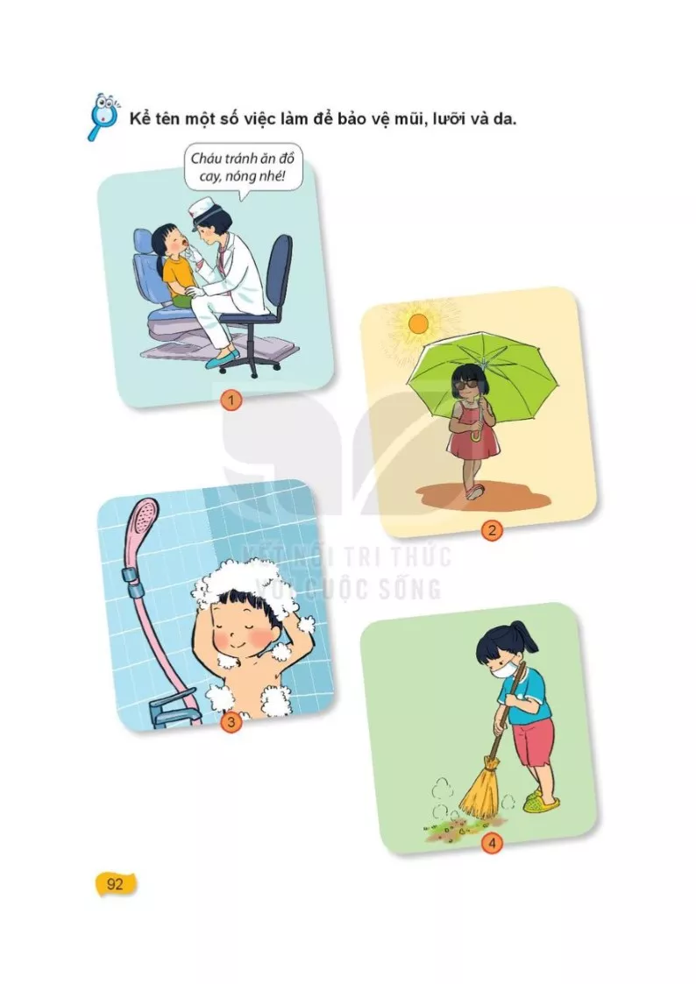
Kể tên một số việc làm bảo vệ mũi, lưỡi và da.

Slide 5
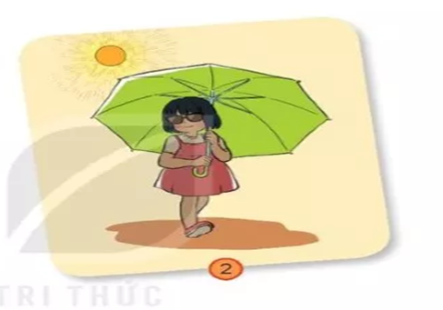
Kể tên một số việc làm bảo vệ mũi, lưỡi và da.

Slide 6
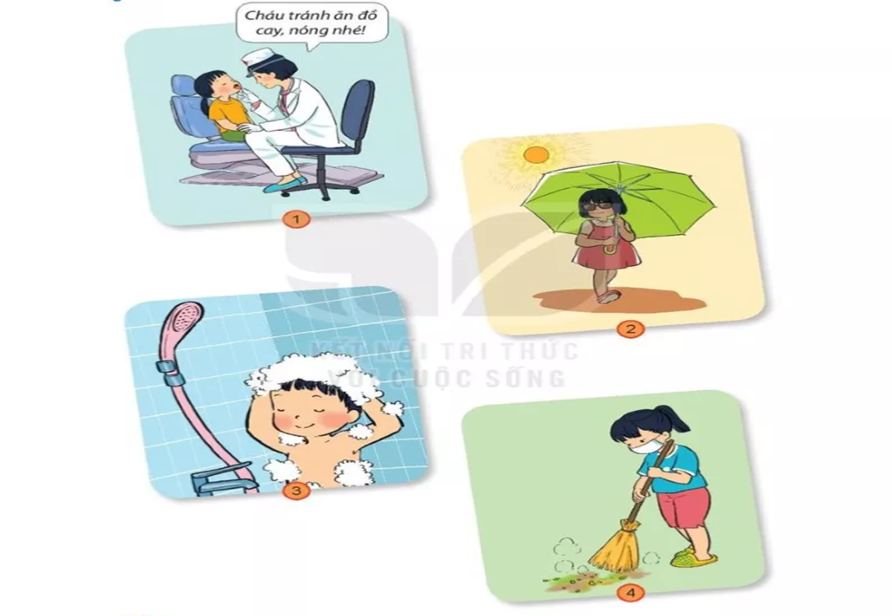
Kể tên một số việc làm bảo vệ mũi, lưỡi và da.

Slide 7
Tự nhiên v xã hội:
Kể tên một số việc làm bảo vệ mũi, lưỡi và da.
Thảo luận nhóm đôi

Slide 8

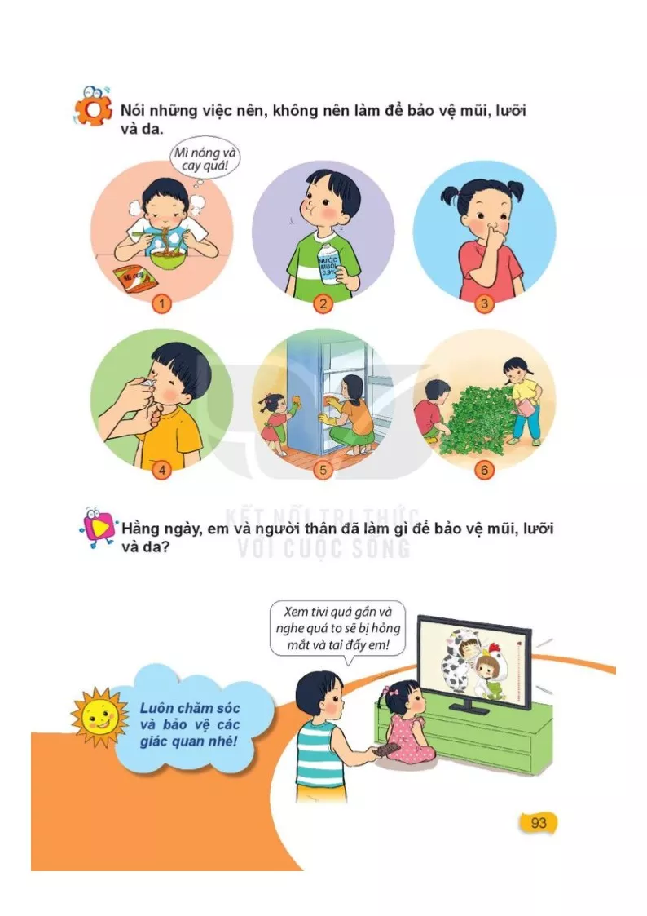
Nói những việc nên làm, không nên làm để bảo vệ mũi, lưỡi và da.

Slide 9

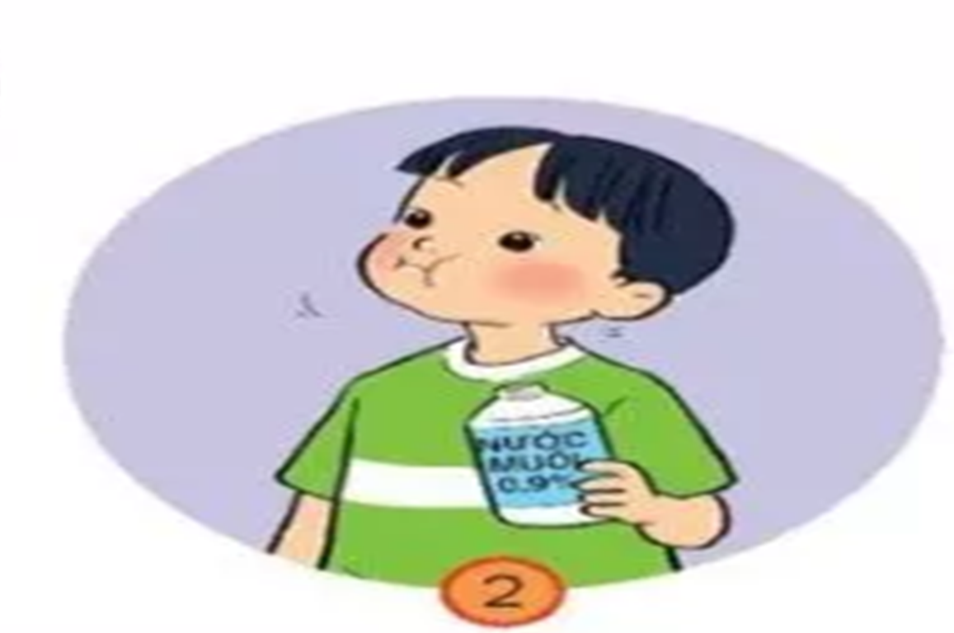
Nói những việc nên làm, không nên làm để bảo vệ mũi, lưỡi và da.

Slide 10
Thứ năm ngày 21 tháng 03 năm 2025.
Tự nhiên và xã hội:
Các giác quan của cơ thể (tiết 3)
Nói những việc nên làm, không nên làm để bảo vệ mũi, lưỡi và da.

Slide 11
Thứ năm ngày 21 tháng 03 năm 2025.
Tự nhiên và xã hội:
Các giác quan của cơ thể (tiết 3)
Nói những việc nên làm, không nên làm để bảo vệ mũi, lưỡi và da.

Slide 12
Thứ năm ngày 21 tháng 03 năm 2025.
Tự nhiên và xã hội:
Các giác quan của cơ thể (tiết 3)
Nói những việc nên làm, không nên làm để bảo vệ mũi, lưỡi và da.
Việc nên làm: | Việc không nên làm:
Trò chơi: TIẾP SỨC

Slide 13
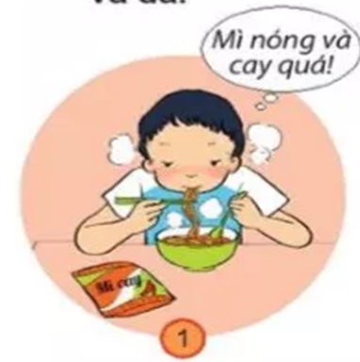
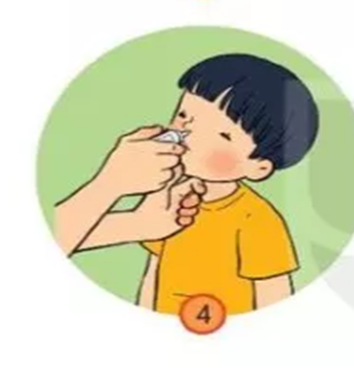
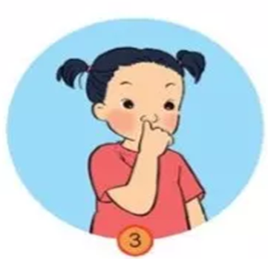
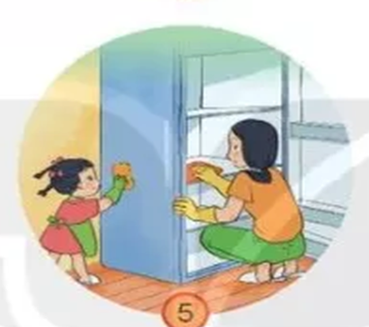
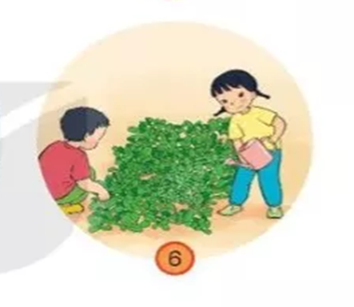
Thứ năm ngày 21 tháng 03 năm 2025.
Tự nhiên và xã hội:
Các giác quan của cơ thể (tiết 3)
Nói những việc nên làm, không nên làm để bảo vệ mũi, lưỡi và da.
Việc nên làm: | Việc không nên làm:

Slide 14
Ngoài các việc trên, con hãy kể thêm một số việc nên làm và không nên làm để bảo vệ mũi, lưỡi và da.

Slide 15

Hằng ngày, em và người thân đã làm gì để bảo vệ mũi, lưỡi và da ?
Chia sẻ nhóm đôi

Slide 16
Thứ năm ngày 21 tháng 03 năm 2025.
Tự nhiên và xã hội:
Các giác quan của cơ thể (tiết 3)

Slide 17
Thứ năm ngày 21 tháng 03 năm 2025.
Tự nhiên và xã hội:
Các giác quan của cơ thể (tiết 3)

Slide 18
Dặn dò: Thường xuyên thực hành việc bảo vệ và chăm sóc 5 giác quan của mình.

